Slide 1
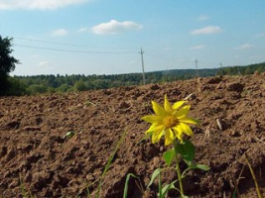
Основи ґрунтознавства та геології
КЛАСИФІКАЦІЯ ҐРУНТІВ І ЗАКОНОМІРНІСТЬ ЇХ ПОШИРЕННЯ
Тема 16

Slide 2
План
1. Поняття про структуру ґрунтового покриву, мета і завдання його дослідження.
2. Таксономічні одиниці ґрунтів.
3. Ґрунтово-географічне районування території України.
4. Закони горизонтальної і вертикальної зональності.
5. Характеристика земельних ресурсів України.

Slide 3
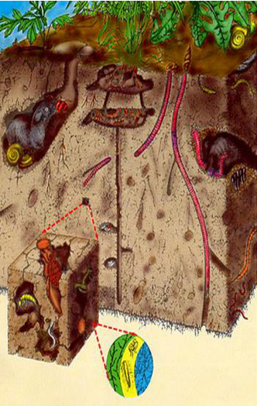
Ґрунтовий покрив (педосфера) Землі – специфічне природно-історичне утворення, яке є результатом складної функціонально-еволюційної взаємодії чинників і умов природно-господарського середовища.
Структура ґрунтового покриву (СҐП) – сукупність усіх неоднорідностей ґрунтового покриву суші. Конкретна СҐП характеризується багаторазово ритмічно повторюваними в просторі ареалами певних ґрунтів, які утворюють стійкий склад та малюнок ґрунтового покриву й стійкі механізми геохімічних та геофізичних зв’язків між ґрунтами, що входять до цієї структури. Кожна конкретна структура має єдину історію розвитку процесів, що складають її.

Slide 4
Класифікація ґрунтів – об’єднання ґрунтів за спільними ознаками.
Номенклатура ґрунту – це назва ґрунтів залежно від їх властивостей та місця у класифікації.
Діагностика ґрунту – це сукупність ознак ґрунтів за якими вони можуть бути виділені і віднесені до того чи іншого класифікаційного підрозділу.
Таксономічні одиниці – це класифікаційні, або систематичні одиниці, що показують клас, ранг або місце в системі яких-небудь об’єктів.
У ґрунтознавстві таксономічні одиниці – це послідовно супідрядні систематичні категорії, що відображають об’єктивно існуючі в природі групи ґрунтів.

Slide 5
Тип ґрунту – велика група ґрунтів, що розвиваються в одно типових біологічних, кліматичних, гідрологічних умовах і харак­теризуються яскравим проявом основного процесу ґрунтоутво­рення при можливому сполученні з іншими процесами.
Підтип ґрунту - групи грунтів у межах типу, що якісно вирізняються проявом основного і додаткового процесів ґрунтоутво­рення, часто підтипи ґрунтів виділяються як перехідні утворен­ня між близькими (географічно або генетично) типами ґрунтів.
Рід ґрунту - групи ґрунтів у межах підтипу, якісні генетичні особ­ливості яких обумовлені впливом комплексу місцевих умов, складом ґрунтотворних порід, складом і розташуванням ґрун­тових вод, реліктовими ознаками субстрату (солонцюваті, со­лончакові, осолоділі, контактно-глейові, залишково-лугові, за­лишково-підзолисті ґрунти).
Вид ґрунту - групи ґрунтів у межах роду, що розрізняються сту­пенем розвитку основного ґрунтотворного процесу.
Підвид ґрунту - групи ґрунтів у межах виду, що розрізняються за ступенем розвитку супутнього процесу ґрунтоутворення.

Slide 6
Різновид ґрунту - групи ґрунтів у межах виду або підвиду, що розрізняються гранулометричним складом верхніх ґрунтових го­ризонтів (легкосуглинкові, середньосуглинкові, супіщані, гли­нисті, піщані та інші ґрунти).
Розряд ґрунту - групи грунтів, що утворилися на однорідних у літологічному або генетичному відношенні породах (на лесах. морені, алювії, граніті, вапняку і т.д.).
Підрозряд ґрунту - група ґрунтів, що розрізняються ступенем сільськогосподарського освоєння або ступеня еродованості (сла­бо-, середньо-, сильнозмитий ґрунт, слабо-, середньо-, сильноо-культурений ґрунт).
Приклад повної назви ґрунту з обліком усіх таксономічних рівнів: чорнозем (тип) типовий помірний промерзаючий (підтип) глибоко закипаючий (рід) середньогумусний середньопотужний (вид) слабосолонцюватий (підвид) важкосуглинковий (різновид) на лесі (розряд) слабко змитий (підрозряд).

Slide 7
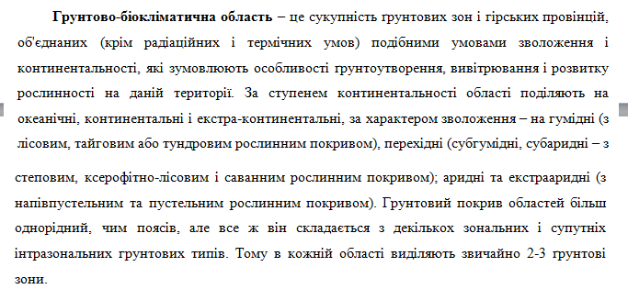
Опорними одиницями грунтово-географічного районування є: на рівнинних територіях – грунтова зона, в горах – гірська грунтова провінція.
Грунтово-біокліматичний пояс – це сукупність ґрунтових зон і гірських грунтових провінцій, об'єднаних подібністю радіаційних і термічних кліматичних умов (полярний, бореальний, суббореальний, субтропічний, тропічний). Для кожного поясу характерний свій великий ряд типів ґрунтів, які не зустрічаються в інших поясах. Ці ґрунти мають подібні термічні режими ґрунтоутворення. У межах кожного поясу виділяють грунтово-біокліматичні області.

Slide 8
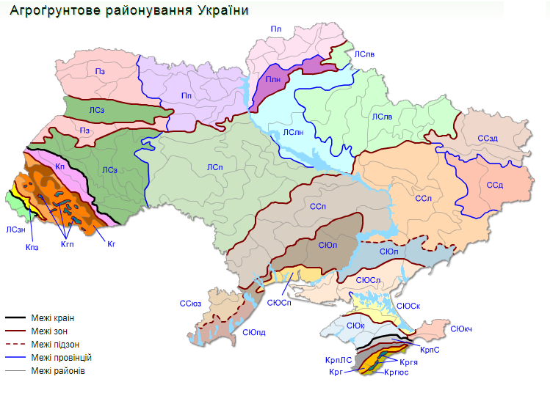
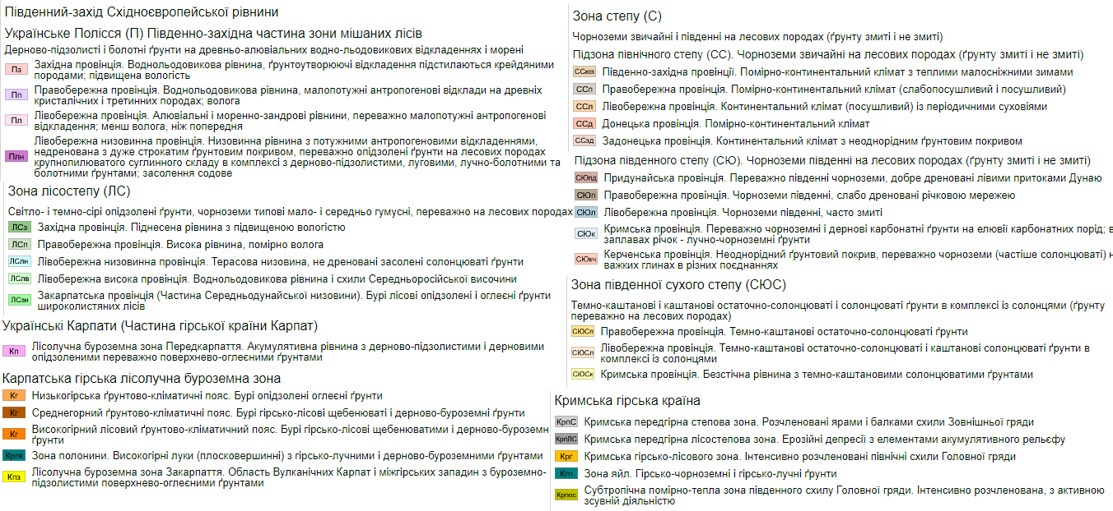
Грунтова зона – ареал одного або двох зональних типів грунтів і супутніх йому інтразональних ґрунтів. Всередині ґрунтових зон на переході до сусідніх зон виділяються ґрунтові підзони – частини зони, витягнуті в тому ж напрямку, на території яких розповсюджені певні зональні підтипи грунтів.
Грунтова провінція – частина ґрунтової зони, яка відрізняється специфічними особливостями ґрунтів і умовами ґрунтоутворення (зволоження, континентальність клімату, температура).
Ґрунтовий округ – частина ґрунтової провінції з певним типом структур ґрунтового покриву, який зумовлений характером рельєфу і ґрунтоутворюючих порід.
Ґрунтовий район – частина ґрунтового округу, яка характеризується однотипною структурою ґрунтового покриву (закономірним чергуванням в межах району тих самих ґрунтових комплексів). Райони відрізняються лише кількісним співвідношенням родів, видів та різновидів ґрунтів.
Гірська ґрунтова провінція – ареал поширення чітко визначеного ряду вертикальних грунтових зон, який зумовлений положенням гірської країни в системі грунтово-біокліматичних областей.

Slide 9
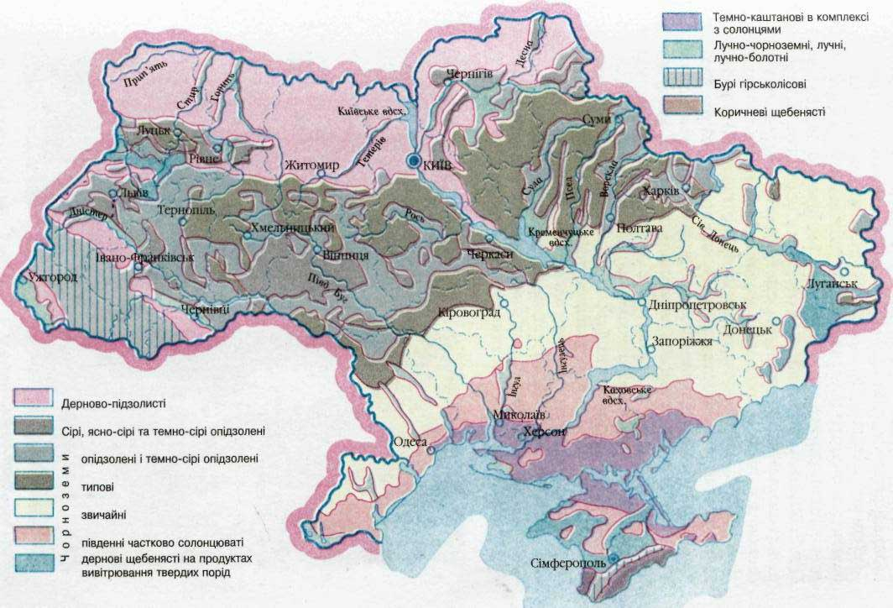
Географія ґрунтів - один з важливих розділів ґрунтознавства. Вона вивчає закономірності просторового поширення ґрунтів і є ос­новою їх обліку і оцінки як природного ресурсу.
Основними законами географії ґрунтів є: 1) закон горизонтальної зональності. 2) закон вертикальної зональності: 3) закон фаціальності ґрунтів: 4) закон аналогічних топографічних рядів ("зональ­них типів ґрунтових комбінацій").

Slide 10
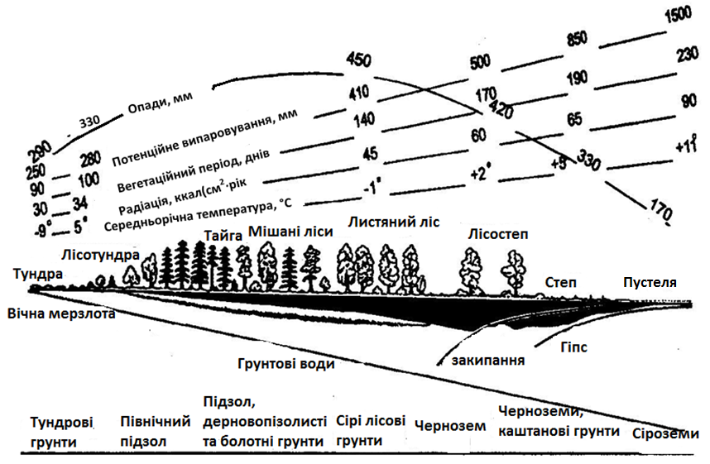
Грунти на земній поверхні підкоряються загальному законові природної ши­ротної зональності: кожній природній зоні відповідає свій зональний тип ґрунту.

Slide 11
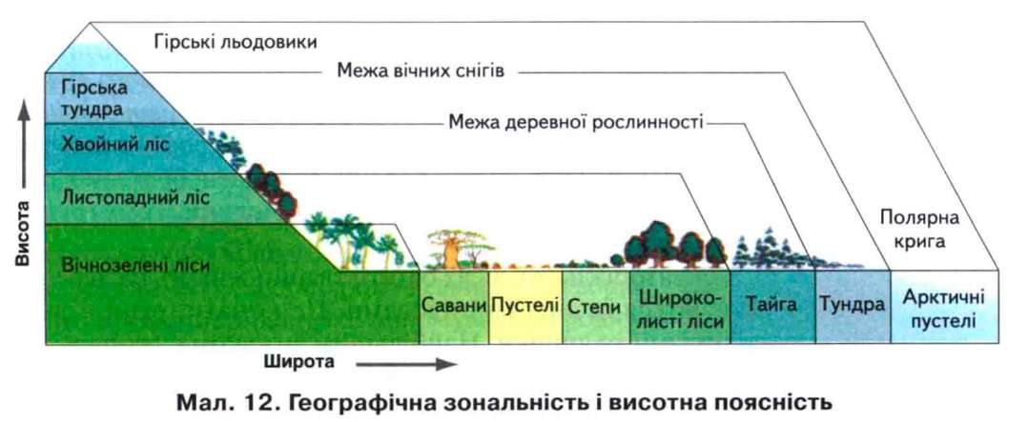
Закон вертикальної зональності. В гірських системах простежується послідовна зміна типів ґрунтів у міру наро­стання абсолютної висоти від підніжжя гір до їх вершин у зв'язку зі зміною клімату, рослинності та інших факторів ґрунтоутворення. Склад ґрунтових зон у гірських країнах в основному аналогічний складу зон на рівнині.

Slide 12
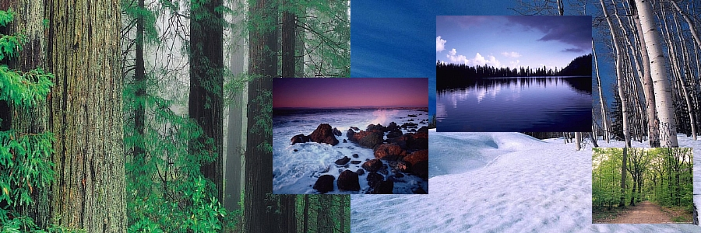
Закон фаціальності ґрунтів. Суть його полягає в тому, що місцеві провінційні (фаціальні) особливості клімату зумовлюють появу специфічних місцевих ознак ґрунтів і навіть формування інших типів. Така різно­манітність зумовлена неоднаковою континентальністю клімату, нео­днаковим сезонним розподілом опадів тощо.
ґрунтових мікрозон (Я.Н. Афанасьєв, Г.Н. Висоцький, С.А. Захаров): по невеликих зниженнях рельєфу ґрунти розташовуються у вигляді мініатюрних смуг або зон. Цей закон має особливе значення при складанні великомасштабних карт, так як дозволяє передбачати закономірні зміни ґрунтів на порівняно невеликій території;
ґрунтових провінцій (Л.І. Прасолов): ґрунтові зони залежно від місцевих кліматичних і геоморфологічних умов поділяються на ґрунтові провінції. У наш час ґрунтовою провінцією називається частина ґрунтової зони чи підзони, що характеризується певними відмінностями в будові й складі підтипів ґрунтів, зумовленими різницями біокліматичних умов окремих частин підзони.

Slide 13
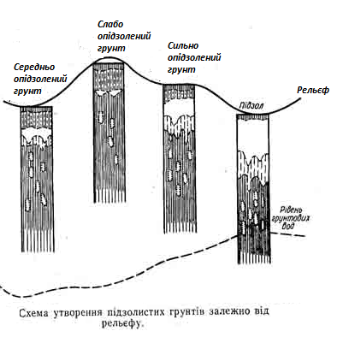
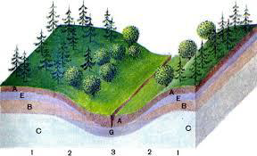
Закон аналогічних топографічних рядів (вчення про зональні ґрун­тові комбінації). Суть закону в тому, що поширення ґрунтів на вели­ких територіях (в межах зон) зумовлене переважно впливом рельєфу, ґрунтоутворюючими породами та іншими місцевими умовами ґрун­тоутворення.

Slide 14
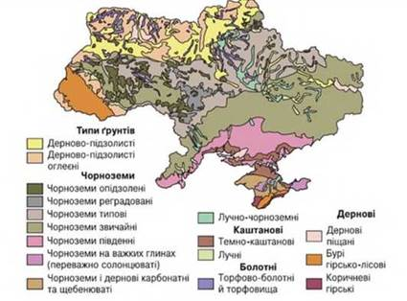
Ґрунтовий покрив України різноманітний і представлений понад 650 видами ґрунтів, що зумовлено значною протяжністю території в широтному і меридіональному напрямках, загальною ґрунтово-рослинною зональністю, а також провінційними відмінностями факторів ґрунтоутворення.

Slide 15
Самостійне вивчення
Інтразональність ґрунтів.

